Slide 1
การค้นหาข้อมูลวิจัย ครั้งที่ 1
ทพ491 เทคโนโลยีสารสนเทศทางการเกษตร
อาจารย์อภิพงศ์ ปิงยศ

Slide 2
ฐานข้อมูลวิจัย
เป็นเว็บไซต์สำหรับเก็บรวบรวมงานวิจัยเอาไว้ในฐานข้อมูล และให้บริการระบบค้นคว้าหางานวิจัยที่เก็บเอาไว้ให้แก่ผู้สนใจด้วย
เว็บไซต์ฐานข้อมูลวิจัยส่วนมากจำเป็นต้องมีการซื้อลิขสิทธิ์ก่อน จึงจะสามารถดาวน์โหลดงานวิจัยได้ หากผู้ใช้ไม่ได้ทำการซื้อลิขสิทธิ์อาจดูได้เพียงแค่บทคัดย่อ (Abstract) ไม่สามารถเข้าถึงงานวิจัยฉบับเต็ม (Full text) ได้

Slide 3
ผลงานวิจัย
Proceeding : เป็นผลงานวิจัยในการประชุมวิชาการระดับชาติ (ภาษาไทย) หรือนานาชาติ (ภาษาอังกฤษ) ในเปเปอร์จะเป็นการสรุปงานวิจัยแบบไม่ละเอียดมาก มีจำนวนหน้าประมาณ 4-6 หน้า
Journal : เป็นผลงานวิจัยจากวารสารทางวิชาการ มีทั้งแบบระดับชาติและนานาชาติ ผลงานวิจัยจะมีเนื้อหาและความละเอียดมากกว่า Proceeding มีความน่าเชื่อถือมากกว่า มีจำนวนหน้าไม่จำกัด (ปกติ 12 หน้าขึ้นไป)

Slide 4
ผลงานวิจัย (ต่อ)
Thesis (วิทยานิพนธ์) : เป็นผลงานวิจัยของนักศึกษาในระดับบัณฑิตศึกษา ในการเขียนวิทยานิพนธ์จะรวบรวมข้อมูลวิจัยมาจาก Proceeding หรือ Journal ที่ตนเองทำ มีความน่าเชื่อถืออยู่ในระดับที่ยอมรับได้
หนังสือ : หนังสือที่อยู่ในฐานข้อมูลวิจัย (E-book) จะเป็นผลงานวิจัยที่มีข้อมูลและรายละเอียดมากที่สุด เพราะเป็นการรวบรวมผลงานวิจัยเป็นจำนวนมากมาเขียนเป็นหนังสือ จึงมีความน่าเชื่อถือมากที่สุด

Slide 5
ฐานข้อมูลวิจัยที่แม่โจ้ซื้อลิขสิทธิ์
สามารถตรวจสอบและดูรายละเอียดได้ที่ www.library.mju.ac.th/listdb.php

Slide 6
เงื่อนไขในการเข้าใช้งานฐานข้อมูลวิจัย
ในการเข้าถึงฐานข้อมูลวิจัยที่ม.แม่โจ้ได้ซื้อลิขสิทธิ์เอาไว้นั้น นศ.และบุคลากรสามารถเข้าถึงได้โดยการเชื่อมต่ออินเทอร์เน็ตภายในมหาวิทยาลัยเท่านั้น
ม.แม่โจ้-แพร่ ไม่มีการเปิดระบบ VPN (Virtual Private Network) ให้เข้าใช้งานจากภายนอกได้
การใช้งานจากเครือข่ายภายนอก อาจดูได้เพียงบทคัดย่อ (Abstract) เท่านั้น ไม่สามารถดาวน์โหลดเอกสารเต็ม (Full text) ได้

Slide 7
แนะนำฐานข้อมูลที่น่าสนใจ
ชื่อฐานข้อมูล | คำอธิบาย
 | เป็นฐานข้อมูลวิทยานิพนธ์ระดับบัณฑิตศึกษาในสถาบันที่ได้รับการรับรองจากสถาบันชั้นนำของโลก ครอบคลุมทุกสาขาวิชา
 | ครอบคลุมสาขาวิชาด้านเคมีและเทคโนโลยีชีวภาพ
 | ฐานข้อมูลที่รวบรวมบทคัดย่อ ในสาขาวิชาด้านการเกษตรเอาไว้มากมาย
 | ฐานข้อมูลวารสารทางวิชาการ ครอบคลุมทุกๆสาขาวิชา

Slide 8
แนะนำฐานข้อมูลที่น่าสนใจ (ต่อ)
ชื่อฐานข้อมูล | คำอธิบาย
 | เป็นฐานข้อมูลที่ครอบคลุมในทุกๆสาขาวิชา สามารถดาวน์-โหลดงานวิจัย และ E-book ได้ แบบ Full Text สามารถเข้าใช้จากภายนอกม.ได้ โดยใช้ ID: maejo Password : Library
 | เป็นฐานข้อมูลที่เน้นวารสารวิชาการและหนังสือ ข้อมูลส่วนมากเป็นด้านสังคมศาสตร์ ม.แม่โจ้สามารถเข้าถึงได้เป็นบางวารสาร
 | เป็นฐานข้อมูลที่สามารถดาวน์โหลด E-book ได้ฟรี ครอบคลุมทุกสาขาวิชา

Slide 9
แนะนำฐานข้อมูลที่น่าสนใจ (ต่อ)
ชื่อฐานข้อมูล | คำอธิบาย
 | ฐานข้อมูลวารสารทางวิชาการที่ครอบคลุมด้านอาหาร การเกษตร และสิ่งแวดล้อม
 | ฐานข้อมูลวิจัยที่ครอบคลุมทุกสาขาวิชา เป็นหนึ่งในฐานข้อมูลที่ได้รับความนิยมมากที่สุด
 | เป็นฐานข้อมูลวิจัยของสำนักงานคณะกรรมการวิจัยแห่งชาติ (วช.) เป็นแหล่งรวบรวมงานวิจัยและรายงานการวิจัยภายในประเทศ ในการดาวน์โหลด full text ต้องมีการสมัครสมาชิกก่อน url: www.riclib.nrct.go.th

Slide 10
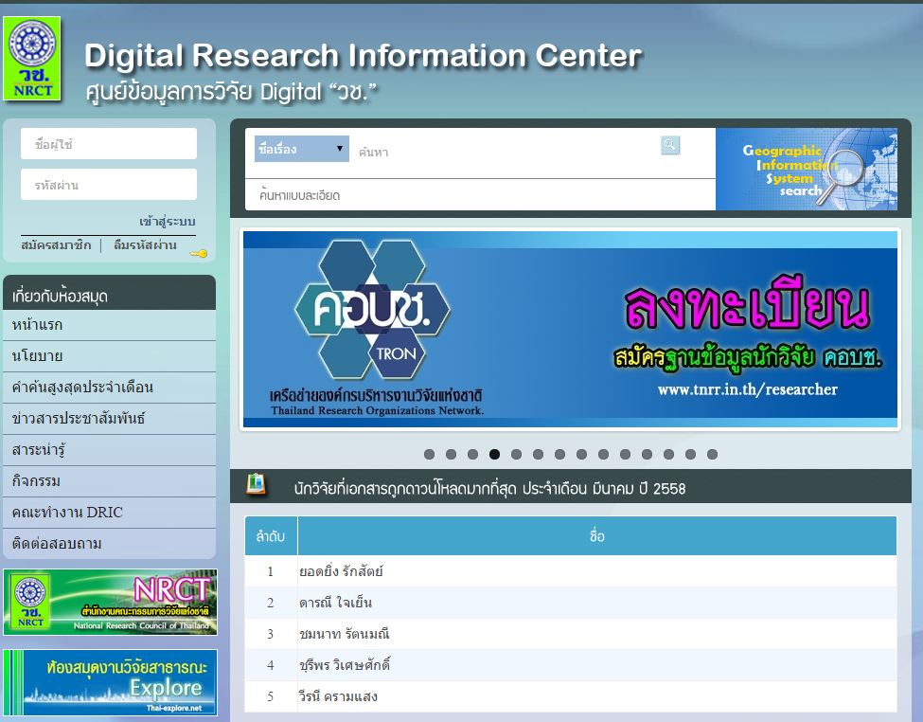
การใช้ฐานข้อมูลของ วช.
ให้นักศึกษาเข้าไปที่ www.riclib.nrct.go.th
สมัครสมาชิก
ทดลองค้นหาข้อมูลวิจัย

Slide 11
การดาวน์โหลดข้อมูลวิจัยจาก วช.
เมื่อค้นหางานวิจัยที่ต้องการได้แล้ว และต้องการดาวน์โหลดเอกสาร
สามารถดาวน์โหลดเป็น Abstract หรือ Full-Text ก็ได้

Slide 12
การดาวน์โหลดข้อมูลวิจัยจาก วช. (ต่อ)
ป้อนรหัส Captcha เพื่อดาวน์โหลด

Slide 13
การดาวน์โหลดข้อมูลวิจัยจาก วช. (ต่อ)
เลือกดาวน์โหลดข้อมูลที่ต้องการ (หากไม่มีการแยกบท ควรเลือกไฟล์ที่มีขนาดใหญ่ที่สุด แต่หากมีการแยกบท ให้เลือกบทที่ต้องการ)
ไฟล์ที่ดาวน์โหลดมีอายุ 15 วัน นับจากวันที่ดาวน์โหลด

Slide 14
ข้อมูลวิจัยที่ดาวน์โหลดจาก วช.
จะมีการใส่ลายน้ำ ซึ่งมีข้อมูลของแหล่งข้อมูล ผู้ดาวน์โหลด และวันที่ดาวน์โหลด
อนุญาติให้ใช้ในการศึกษาและวิจัยเท่านั้นห้ามนำไปใช้ในเชิงการค้า

